Slide 1
Výchovné oblasti
TMV LF 2021

Slide 2
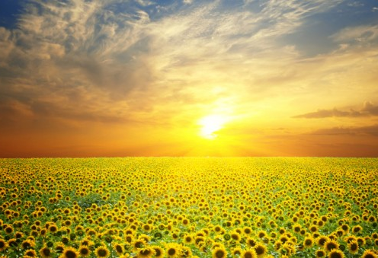
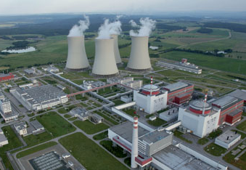
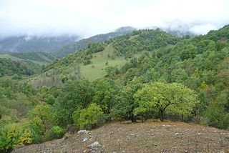
Vaše pojetí zobrazeného…
Vyjádřete názor na obrázky?
Co se Vám vybaví?
….
Zkušenosti, prožitky versus vzdělání

Slide 3
Jak jsou příroda/životní prostředí prezentovány v některých školách
příroda a Země nejsou považovány za prioritu a hlavní hodnotu;
příroda je pouze „objektem, materiálem, zdrojem anebo prostředkem dosažení lidských cílů, plánů a záměrů“ (Višňovský, 2009, s. 46), přednost a význam má člověk s jeho přáními, touhami a cíli;
chybí procesuální uvažování i citlivost pro vazby a souvislosti v přírodě;
převládá mechanický způsob uvažování, povrchní encyklopedičnost.

Slide 4
představují „problém hrozby“ v důsledku nezodpovědného jednání a chování člověka k přírodě;
je oznámeno, že je životní prostředí ohroženo, že kvalita vody, vzduchu se zhoršuje…);
převládá hodnocení přírody ve smyslu, že hodnotu má jen to, co je pro člověka užitečné bez ohledu na to, že příroda má hodnotu sama o sobě;
chybí často pohled podle kategorií etiky, tzn. dobra, zla, správného, nesprávného chování či jednání (Chytil, 1999, s. 54-55).

Slide 5
Environmentální výchova
směřuje jednoznačně k překonání primitivně egocentrických, sebestředných názorů a preferencí hodnot,
podílí se na nové duchovní integraci člověka, jehož vřazuje do celku přírody a kultury,
usiluje o zastavení a zvrácení dosavadního způsobu poškozování přírody.
Nové kulturní obsahové principy: hodnotová priorita přírody pro lidský život, závislost člověka na přírodě a požadavek ekologizace duchovní a materiální kultury (Šmajs, 2011).

Slide 6
Základní pojmy/koncepty
Ekologie, environmentalistika (nauka o životním prostředí - zkoumá mechanismy jakými člověk působí na ekosystémy, b) zkoumá jak působí prostředí a jeho jednotlivé složky na člověka (zdraví, vitalita atd.
Životní prostředí – přírodní, kulturní, sociální.
Příroda - přirozené, kultura – umělé.
Environmentální výchova.
Biofilní přístup ke vzdělávání.

Slide 7
Příroda jako součást vzdělávacího obsahu i prostředek výchovy
Příroda = významné prostředí pro život člověka - „zdroj původního, věčného,…“;
Přírodní jevy a poznatky = „substrátem“ pro rozvoj poznání; „nosným substrátem“ pro realizaci úloh environmentální výchovy (Held 2001, s. 349);
Poznávání přispívá k nabývání pozitivního vztahu k přírodě a k poznávání vůbec.

Slide 8
Kultura
Kultura dílem člověka. Zahrnuje materiální i duchovní rovinu, jež podléhají vlastním zákonům reprodukce a vývoje (evoluce).
Kreativní evoluční proces spravuje člověk, který nemůže tvořit stejným způsobem jako příroda.

Slide 9
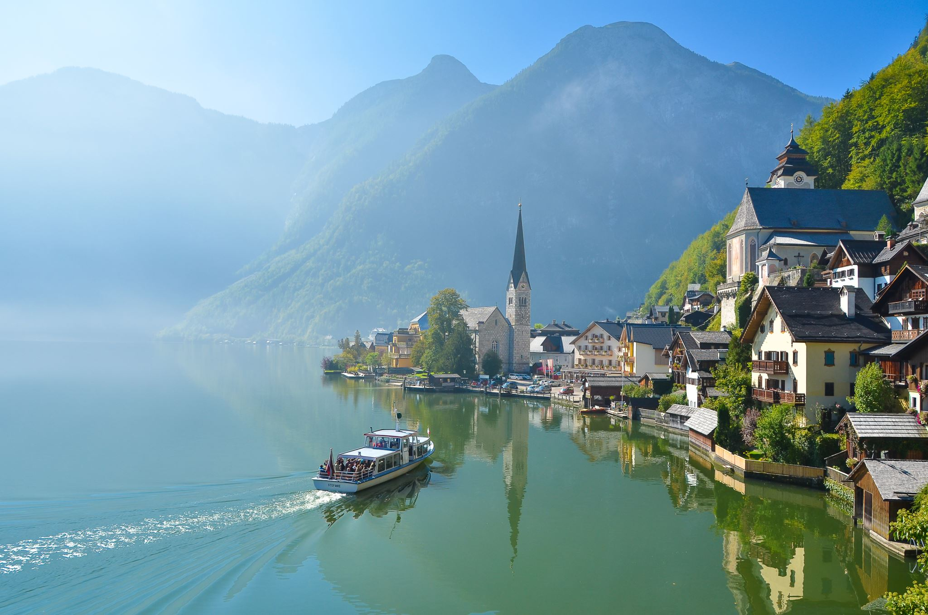
Poznávání životního prostředí (přírodního, kulturního a sociálního) 2. Utváření a rozvíjení hodnotících vztahů (postojů), 3. Rozvíjení šetrného a odpovědného jednání.

Slide 10
Jak se vyučuje o přírodě a kultuře (z názorů studentů, 2018)
„…memorování se nazpaměť, chyběla jakákoliv praktická výuka…“
„Ve škole nám bylo vše podáváno „fakticky“. Ovce vypadá tak a tak, je užitečné pro…“
„Výčet pojmů, které se učím bez souvislostí, občas film o přírodě, málo obrázků, málo vycházek do přírody.“
„Pamatuji si, že většinou šlo o předávání faktů - tedy rozdělení rostlin, zvířat a jejich popis, funkce atd. Všechny poznatky byly spíše jen z učebnic. Jen jeden profesor nás vzal do prostředí kolem školy a jedna učitelka ještě na ZŠ s námi dělala dlouhodobý projekt, kdy jsme zkoumali vodu, půdu, … kolem školy.“

Slide 11
Čím se vyznačuje taková výuka?
mechanické osvojování učiva,
memorování bez porozumění
bez zřetele na učení v souvislostech,
bez názorné prezentace,
bez kontaktu s přírodním prostředím;
bez adekvátního objasňování vztahu přírody, kultury a člověka.

Slide 12
Environmentální výchova jako průřezové téma v RVP ZV
Za stěžejní
adekvátně vystihnout a pochopit vztahy a souvislostí mezi složkami životního prostředí (přírodní, kulturní či umělou, sociální);
komplexně vyjádřit vzájemnou podmíněnost živé a neživé přírody, organismů navzájem, vztahů lidské činnosti a jejích produktů a přírody, včetně poznávání nechtěných důsledků lidských přetvářecích aktivit, působících devastaci a ohrožení přirozených kvalit vody, vzduchu, půdy, flóry, fauny s následným ohrožením nejen lidského zdraví, ale i existence života na Zemi vůbec (Horká, 2005).

Slide 13
Obsahové zaměření environmentální výchovy
I. Kognitivní oblast
Porozumění souvislostem, vzájemným vztahům a podmíněnosti v biosféře, ekologickým zákonitostem, závislosti člověka na přírodě, vztahům člověka a prostředí a následkům lidských činností v životním prostředí, včetně možností tyto následky zmírňovat, omezovat až vyloučit.

Slide 14
II. Kognitivně – afektivní oblast
Osvojování si etických principů jednání a chování a překonávání primitivně egocentrických názorů a hodnot.
Výchova aktivního občana s důrazem na jeho zájem, odpovědnost vůči přírodě a kultuře i příštím generacím.
Upevňování kulturního vztahu ke složkám životního prostředí, projevující se úctou, šetrností, výběrovou náročností, dobrovolnou skromností, opatrností, preventivní obezřetností, pokorou, tolerancí, respektem k řádu přírody a lidským právům a povinnostem.

Slide 15
Posilování pozitivních rysů osobnosti (svědomitost, ukázněnost, slušnost, ohleduplnost, sebedisciplína, sebeomezení ap.).
Rozvoj schopností vnímat, prožívat a hodnotit krásu přírody jako celku, pěstování vkusu a citu pro soulad a emocionálního vztahu k prostředí, rozvoj duchovních potřeb a kultivace hmotných potřeb.
Vzdělávání v oblasti prevence, ochrany a podpory zdraví, péče o tělesnou zdatnost, ochoty měnit životní styl a odpovědnosti za zdraví.

Slide 16
III. Kognitivně – motorická oblast
Soubor dovedností a návyků /kompetencí
ekologicky šetrného spotřebitele a občana pro :
každodenní žádoucí ekologické jednání (třídění odpadů, péče o zeleň, zlepšování okolního prostředí apod.),
hospodárný vztah k životnímu prostředí (minimalizace čerpání neobnovitelných zdrojů, šetrné využívání přírodních zdrojů, odolávání svodům samoúčelné techniky, pohodlí a krátkodobého zisku, péče o pracovní prostředí).

Slide 17
Biofilní orientace vzdělávání
Vztah přírody a kultury ve své komplexnosti.
„Životu přející“ postoj člověka k přírodě, určovaný kulturou.
Objasňovat co je příroda a přirozené, co je kultura a umělé; vštěpovat evoluční způsob myšlení, kompatibilitu kultury s přírodou k nové duchovní integraci člověka v celku přírody a kultury (Šmajs, 2011).

Slide 18
Biofilní přístup ke vzdělávání.
Pojem „biofilní“ představuje v širším smyslu lásku k životu a přírodě.
Biofilní přístup ke vzdělávání je založen na úctě k přírodě a uznání její jedinečnosti a nenahraditelnosti.
Člověka chápe jako integrální součásti biotického společenství a kulturu jako umělý výtvor člověka, za který on nese odpovědnost.
Odlišný způsob prezentace přírody a přirozeného a kultury a umělého a z hlediska jejich vzájemných vztahů a přirozené a kulturní evoluce,(viz Metafora dvou pekařů (Šmajs, 2011).
Jednota člověka a Země a na ničím nepodmíněná a na člověku nezávislá hodnota přírody.
Odmítá arogantní antropocentrické paradigma lidské nadřazenosti nad přírodou.

Slide 19
Příroda tu totiž není jen pro to, aby člověku sloužila!
Lidské vitální potřeby jsou svým původem přírodní, ale jejich uspokojování nemá mít charakter arogantního antropocentrismu a mechanistické interpretace skutečnosti.
Z výjimečné pozice člověka plyne jeho zodpovědnost vůči přírodě. Mít na paměti, že „přírodu nevytváříme, za její fungování neneseme odpovědnost, evoluční procesy probíhají i bez nás“ (Šmajs 2011).

Slide 20
Proměna vzdělávacího kurikula
od orientace abiotické a protipřírodní přejít k orientaci biotické a propřírodní („od vlády nad přírodou k životu ve shodě s přírodou“);
od převahy dílčích informací a pasivního přijímání poznatků k rozvoji evolučního a systémového myšlení prostřednictvím znalostí a porozumění ekosystémům, včetně vlivů lidské činnosti na životní prostředí;
od axiologicky arogantního antropocentrismu a mechanistické interpretace skutečnosti k výchově ekologicky odpovědného občana; odolávání hypertrofii civilizačních momentů v podobě diktátu módy, sugesce reklamy - „od nadvlády techniky k akceptování sociální spravedlnosti a rovnoprávnosti“);

Slide 21
od vzdalování se/odcizování přírodě k hodnotové rehabilitaci přírody vtištěním (imprintingem) života jako nejvyšší hodnoty („od ocenění kvantity /více/ k ocenění kvality /lépe/“).
Potřeba permanentní diskuse o vlastním obrazu světa a soustavné kritické přehodnocování návyků a činností; nelze žít na úkor ostatního světa a příštích generací.

Slide 22
Obsahové principy biofilně orientovaného vzdělávání
Aby:
zůstaly zachovány přírodní hodnoty a biologická rozmanitost pro současné a příští generace;
vlivem kultury nerostla zátěž prostředí;
se minimalizovaly dopady jednání na druhé,
lidé odolávali svodům techniky, pohodlí a krátkodobého zisku,
lidé dokázali vnímat, prožívat a hodnotit krásu přírody.

Slide 23
lidé předkládali pozitivní perspektivy světa a nekompromisně odmítali vulgarizované,
jednostranné pohledy na realitu,
lidé pochopili, že nejsme vládci a bez přírody nelze žít,
lidé nežili na „cizí účet“, zvládali pokrok, byli ohleduplní, šetrní – nebrali víc, než je třeba …(J. Valenta, 2017).

Slide 24
Na závěr
…vztahy kolem nás nikdy jasné a jednoduché nebudou, jediným možným řešením je neustále vnímat, přemýšlet a hledat.
Je třeba dopřát klidu a prostoru k pozorování krásy přírody, k prožívání radosti z bezprostředního kontaktu s přírodou, k upevňování prožitku harmonie s přírodou.

Slide 25
VÝBĚR LITERATURY
Held, L. (2001). Príroda–deti–vedecké vzdelávanie. In: Kolláriková Z., Pupala B., Predškolská a elementárna pedagogika. Praha: Portál.
Horká, H. (2005). Ekologická dimenze výchovy a vzdělávání ve škole 21. století. Brno: MSD.
Horká, H. (2017). Vzděláváním k překonávání narušené reciprocity mezi člověkem a přírodou. http://user.mendelu.cz/schmied/Sbornik_ICOLLE_2013.pdf
Chytil, O. (1999). Obsahová analýza základních textů formujících hodnotový vztah dětí k životnímu prostředí. In Lidské hodnoty a trvale udržitelný způsob života. Olomouc: Vydavatelství UP, 1999, s. 53 – 64.

Slide 26
Krajhanzl, J. Ekopsychologie a environmentální chování. In Dlouhá, J. (ed.) (2009). Vědění a participace. Praha: Karolinum, s. 132-142.
Šmajs, j. (2011). Potřebujeme filosofii přežití? Úvahy o filosofii, kultuře, poznání, vzděláním řeči a popularizaci vědy. Brno: Doplněk.
Valenta, J. (2017). Škola dobrého života. https://clanky.rvp.cz/clanek/o/z/118/SKOLA-DOBREHO-ZIVOTA.html/
Višňovský, E. (2009). Človek ako homo agens. Bratislava: Iris.
Winter, D. D. N., Koger, S. M. (2009). Psychologie environmentálních problémů. Praha: Portál.

